Slide 1

Bài 1: GIỚI THIỆU NGHỀ ĐIỆN DÂN DỤNG

Slide 2
TRONG CUỘC SỐNG, ĐIỆN ĐƯỢC SỬ DỤNG VÀO NHỮNG MỤC ĐÍCH NÀO?

Slide 3
I/ Vai trò, vị trí của nghề điện dân dụng trong sản xuất và đời sống:
SINH HOẠT
SẢN XUẤT
GIÁO DỤC
Y TẾ
GIAO THÔNG VẬN TẢI
NÔNG NGHIỆP

Slide 4
I/ Vai trò, vị trí của nghề điện dân dụng trong sản xuất và đời sống:
-Hầu hết các hoạt động trong sản xuất và đời sống đều sử dụng điện năng.
-Nghề điện dân dụng có mặt hầu hết ở các cơ quan, xí nghiệp,…
-Nghề điện dân dụng góp phần đẩy nhanh tốc độ công nghiệp hóa, hiện đại hóa đất nước.

Slide 5
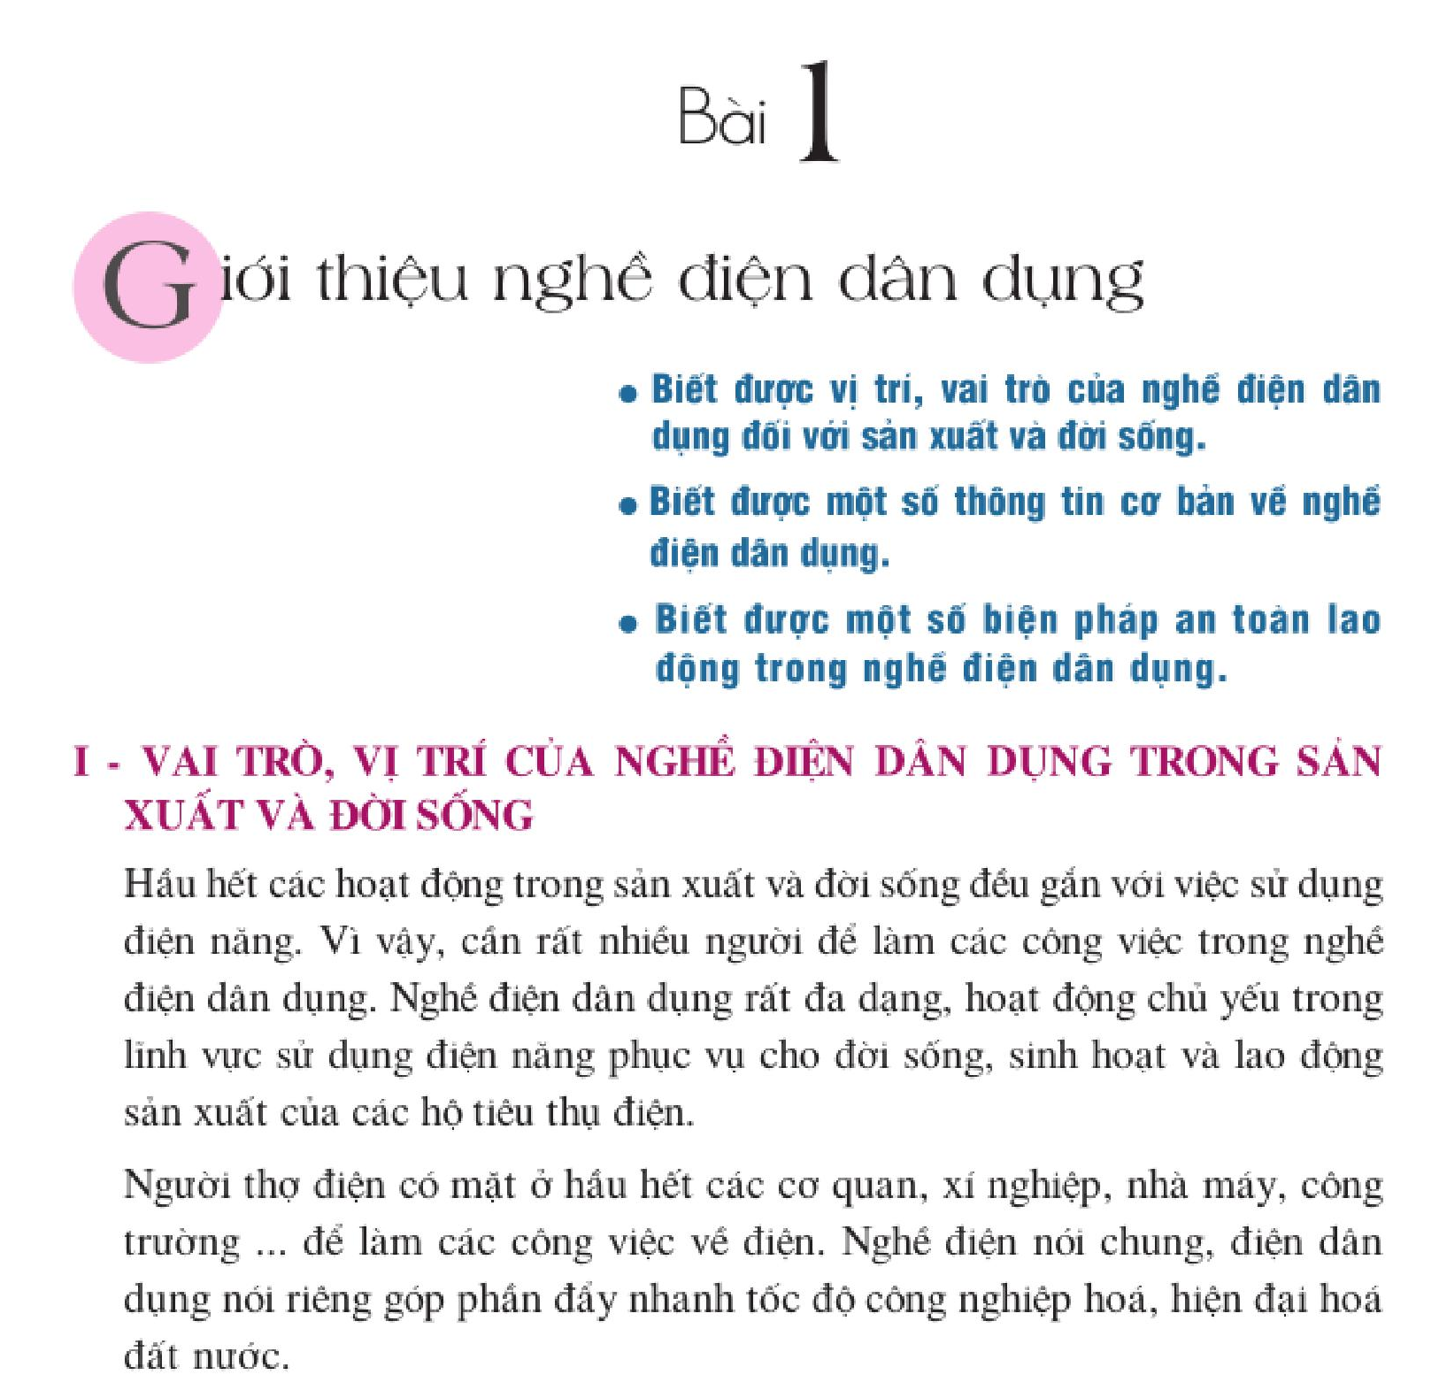

Slide 6
II/ Đặc điểm và yêu cầu của nghề điện dân dụng:
Đối tượng lao động của nghề:
Gồm:
Thiết bị bảo vệ đóng cắt và lấy điện.
NGUỒN ĐIỆN MỘT CHIỀU VÀ XOAY CHIỀU ĐIỆN ÁP THẤP DƯỚI 380V.
Thiết bị đo lường điện.
Vật liệu và dụng cụ làm việc của nghề điện.
Các loại đồ dùng điện.

Slide 7
II/ Đặc điểm và yêu cầu của nghề điện dân dụng:
2. Nội dung lao động của nghề:
Lắp đặt mạng điện chiếu sáng trong nhà.
Lắp đặt máy điều hòa không khí.
Lắp đặt máy bơm nước
Lắp đặt đường dây hạ áp.
Sửa chữa quạt điện.
Bảo dưỡng và sửa chữa máy giặt.
Lắp đặt mạng điện sản xuất và sinh hoạt:
Lắp đặt thiết bị và đồ dùng điện:
Vận hành, bảo dưỡng và sửa chữa mạng điện, thiết bị và đồ dùng điện:

Slide 8
II/ Đặc điểm và yêu cầu của nghề điện dân dụng:
2. Nội dung lao động của nghề:
Lắp đặt mạng điện sản xuất và sinh hoạt:
A. Lắp đặt mạng điện chiếu sáng trong nhà.
D Lắp đặt đường dây hạ áp.
Lắp đặt thiết bị và đồ dùng điện:
B. Lắp đặt máy điều hòa không khí.
C. Lắp đặt máy bơm nước.
Vận hành, bảo dưỡng và sửa chữa mạng điện, thiết bị và đồ dùng điện:
E. Sửa chữa quạt điện.
F. Bảo dưỡng và sửa chữa máy giặt.

Slide 9
II/ Đặc điểm và yêu cầu của nghề điện dân dụng:
3. Điều kiện làm việc của nghề điện dân dụng:
Công việc lắp đặt đường dây cung cấp điện thường được tiến hành trong môi trường như­ thế nào? Hãy đánh dấu (x) vào ô trống những câu mô tả về môi trường làm việc của nghề điện.
A. Làm việc ngoài trời
B. Th­ường phải đi l­ưu động
C. Làm việc trong nhà.
D. Nguy hiểm vì làm việc gần khu vực có điện.
E. Tiếp xúc với nhiều chất độc hại
G. Làm việc trên cao
X
X
X
X
X

Slide 10
II/ Đặc điểm và yêu cầu của nghề điện dân dụng:
4. Yêu cầu của nghề điện đối với người lao động:
- Về kiến thức
tối thiểu tốt nghiệp THCS. Hiểu biết những kiến thức cơ bản của lĩnh vực kĩ thuật điện.
- Về kĩ năng:
có kĩ năng đo lường, sử dụng, bảo dưỡng, sửa chữa, lắp đặt.
- Về thái độ:
có đủ điều kiện về sức khỏe.
- Về sức khỏe:
yêu thích nghề, có ý thức bảo vệ môi trường và an toàn lao động, làm việc khoa học, thận trọng và chính xác.
:

Slide 11
II/ Đặc điểm và yêu cầu của nghề điện dân dụng:
5. Triển vọng của nghề:
Nghề điện dân dụng cần được phát triển để phục vụ sự nghiệp công nghiệp hóa hiện đại hóa đất nước.
Tương lai nghề điện dân dụng gắn liền với sự phát triển điện năng, đồ dùng điện và tốc độ phát triển xây dựng nhà ở.
Nghề điện dân dụng có nhiều điều kiện phát triển ở thành phố, nông thôn miền núi.
Nghề điện dân dụng đòi hỏi người thợ điện luôn phải cập nhật, nâng cao kiến thức và kĩ năng nghề nghiệp.

Slide 12
II/ Đặc điểm và yêu cầu của nghề điện dân dụng:
6. Những nơi đào tạo nghề:
Các trường dạy nghề, Trung học chuyên nghiệp, Cao đẳng và Đại học kĩ thuật.
Các Trung tâm Kĩ thuật tổng hợp - hướng nghiệp.
Các Trung tâm Dạy nghề cấp huyện và tư nhân.

Slide 13
II/ Đặc điểm và yêu cầu của nghề điện dân dụng:
6. Những nơi đào tạo nghề:
Trung cấp nghề 26/3
Địa chỉ: Hố Nai, Thành phố Biên Hòa, Đồng Nai
Cao đăng Hoà Bình Xuân Lộc
Địa chỉ: Giáo xứ Lai Ổn, Ấp Lộ Đức, Xã, Hố Nai 3, Trảng Bom, Đồng Nai

Slide 14
II/ Đặc điểm và yêu cầu của nghề điện dân dụng:
Trường Cao Đẳng nghề số 8
Địa chỉ: Bùi Văn Hòa, Long Bình, Thành phố Biên Hòa, Đồng Nai
Trường Cao Đẳng Kỹ Thuật Đồng Nai
Địa chỉ: Nguyễn Văn Hoa, Thống Nhất, Thành phố Biên Hòa, Đồng Nai
6. Những nơi đào tạo nghề:

Slide 15
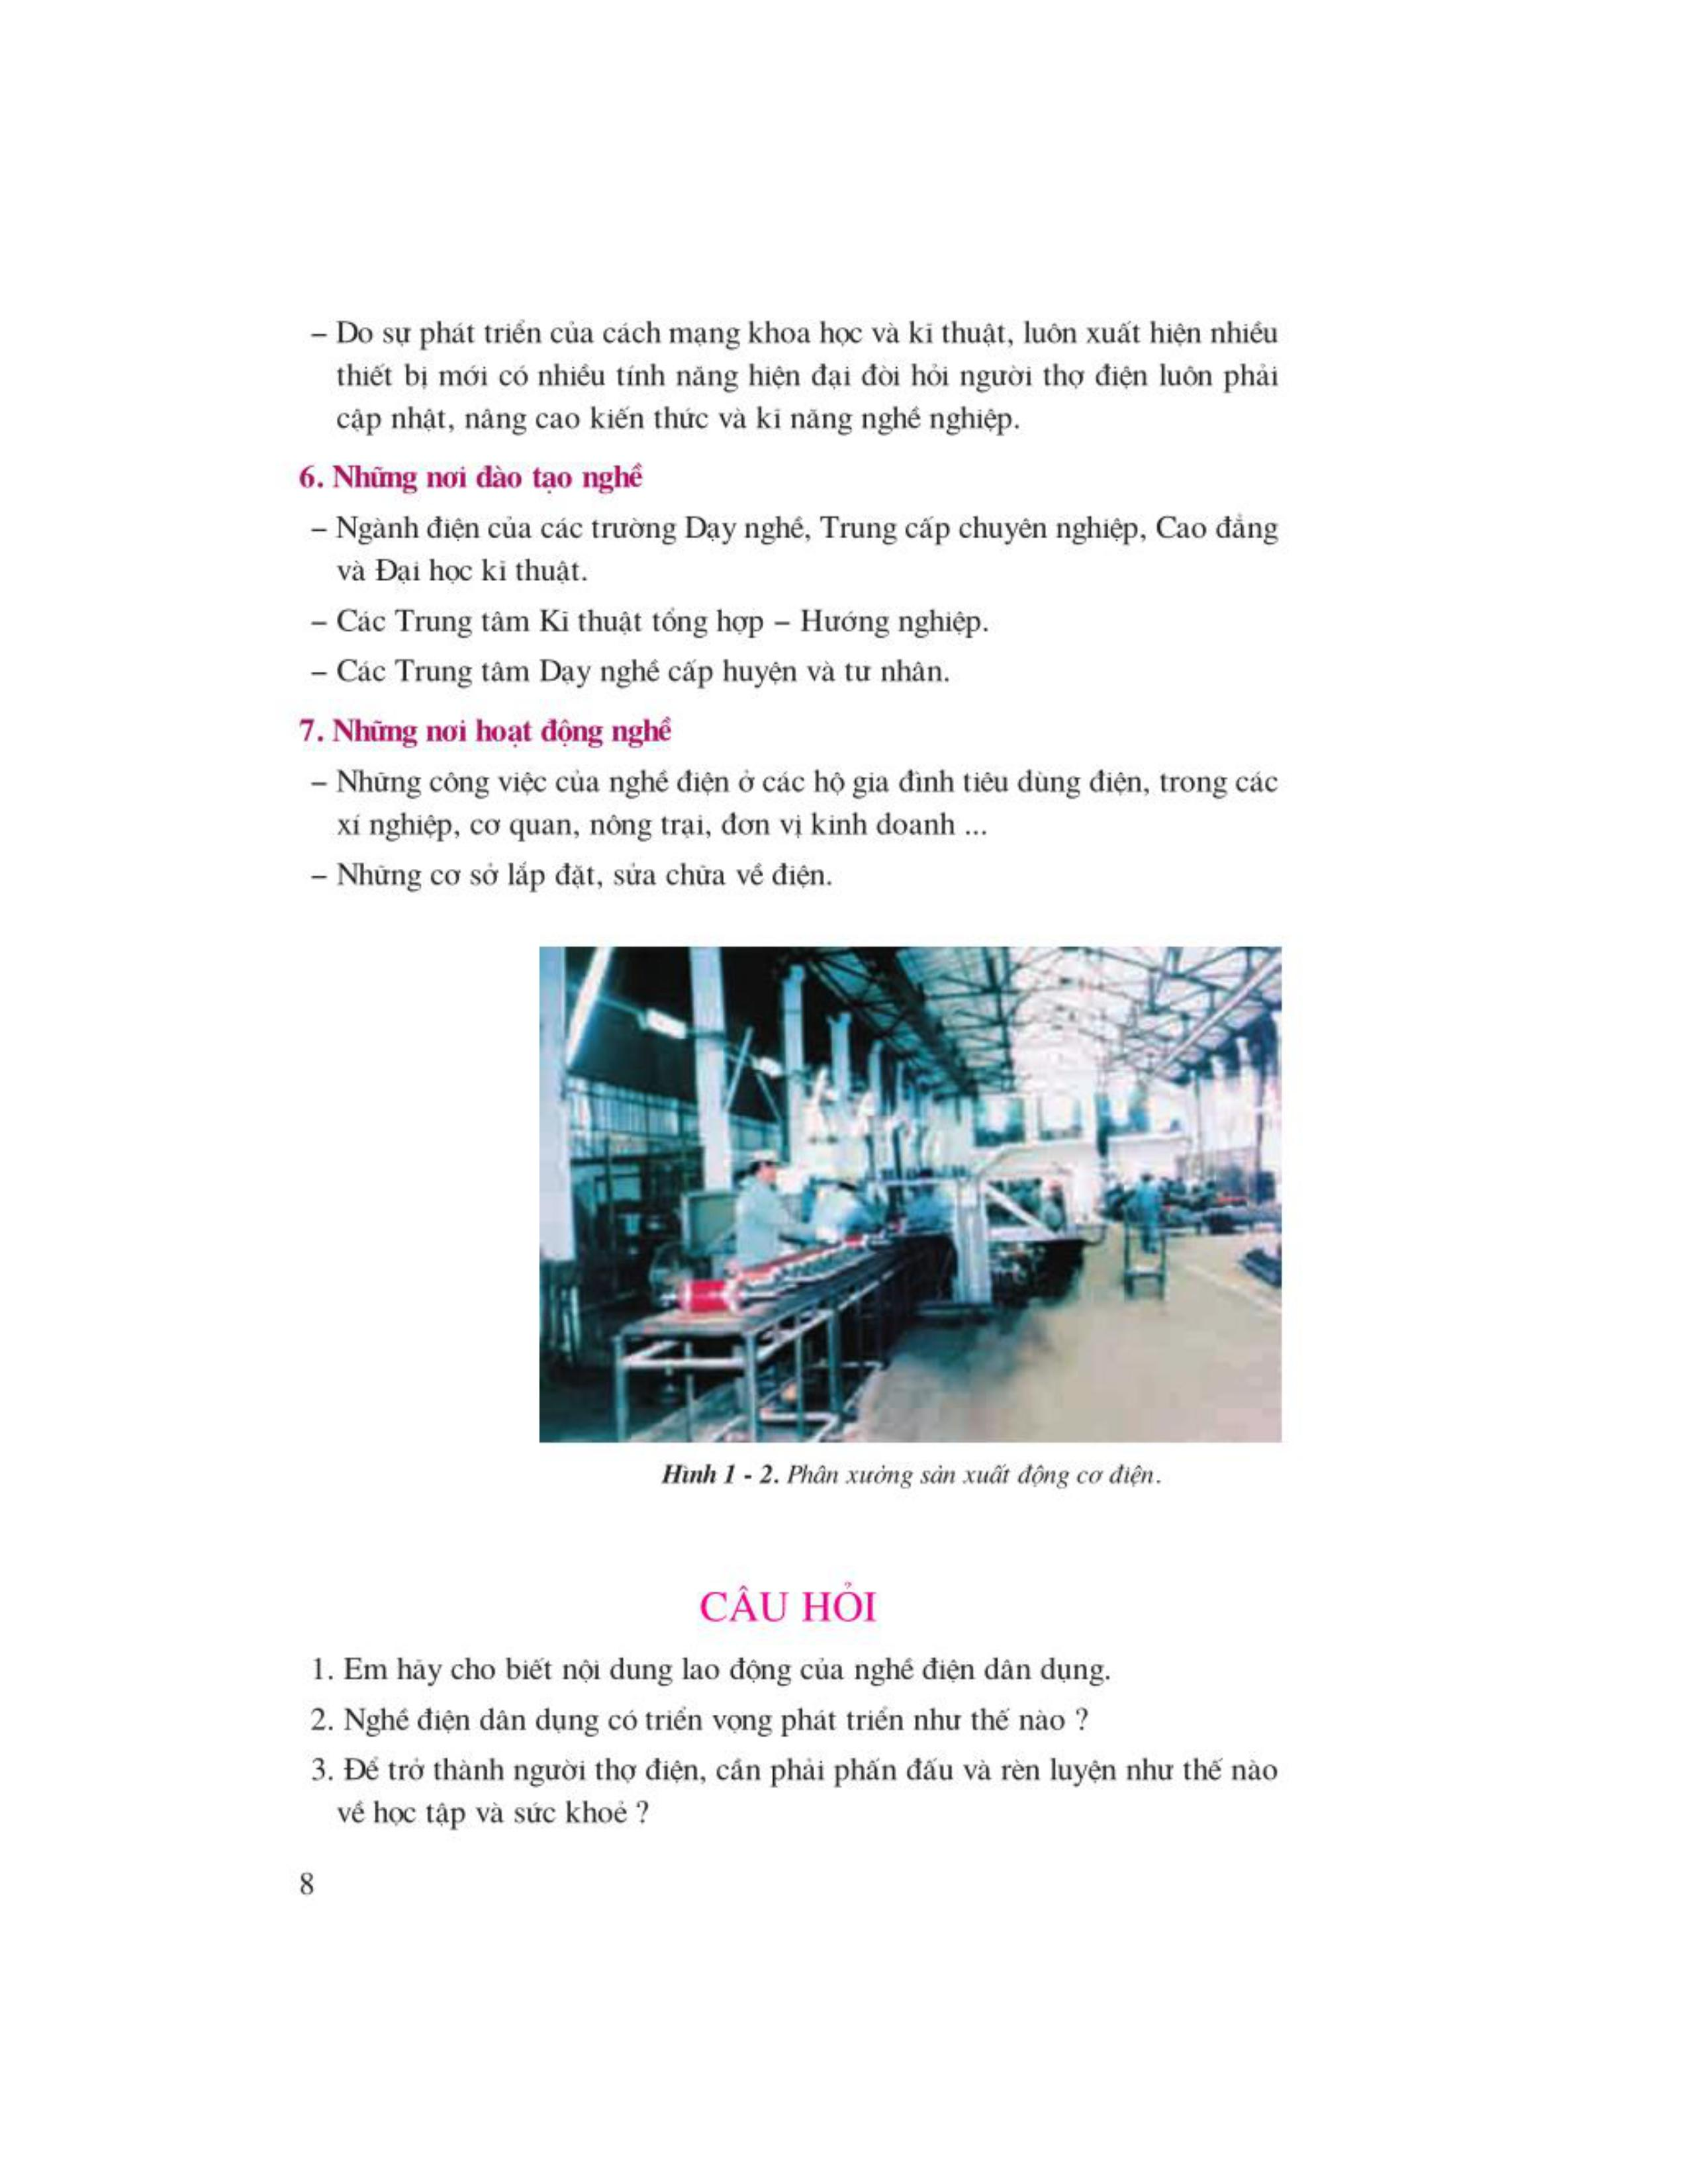
II/ Đặc điểm và yêu cầu của nghề điện dân dụng:
7. Những nơi hoạt động nghề:

Slide 16


